Slide 1

Августовская конференция педагогических работников Алексеевского муниципального района Республики Татарстан
«Психологическое сопровождение ребенка в условиях реализации ФГОС»
Педагог-психолог МБОУ АСОШ №3 им. Г.С. Боровикова
Бакараева О.И.

Slide 2
Информационная справка
Дата создания Службы: 09.01.2017г.
Кадровое обеспечение:
Руководитель- педагог-психолог Бакараева О.И. , I квалификационная категория, стаж работы- 4 года
Педагог-психолог- Кривова И.В., I квалификационная категория, стаж работы- 9 лет
Педагог-психолог- Козлова Н.В., I квалификационная категория, стаж работы- 3 года
Учитель-логопед- Сергевнина О.А.
Адрес: РТ, пгт. Алексеевское, ул. Некрасова, д. 38

Slide 3
Результативность работы за 1, 2 квартал 2017г.
Направление работы | Количество услуг | Охват (количество человек)
Психологическая деятельность
Психодиагностика | 97 | 888
Коррекционно-развивающие занятия | 158 | 562
Профилактическая работа | 45 | 610
Просветительская работа | 23 | 676
Консультирование | 54 | 63
Логопедическая деятельность
Количество обследованных детей |  |  | 624
Количество нуждающихся в коррекции |  |  | 365
Количество проведенных занятий |  |  | 182
Количество занимающихся детей |  |  | 42

Slide 4
Мониторинг стартовой готовности к школе
Диагностируется:
Зрительно-моторная координация
Математические представления
Мыслительная деятельность
Звуко-буквенный анализ
Саморегуляция
Внимание

Slide 5
Протестировано 206 детей
Из них:
Сельские ДОУ- 73 ребенка
Городские ДОУ- 133 ребенка

Slide 6
Результаты мониторинга готовности к школе по району (в %)

Slide 7
Результаты мониторинга стартовой готовности к школе
( п.г.т. Алексеевское)

Slide 8
«Западающие» направления работы ДОУ по району при подготовке детей к школе (%)

Slide 9
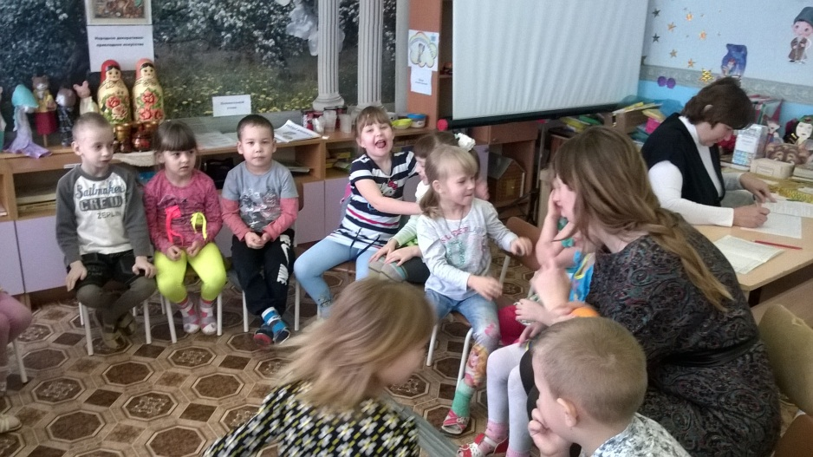
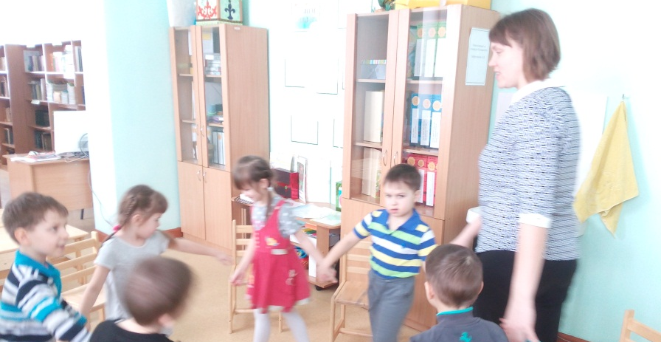
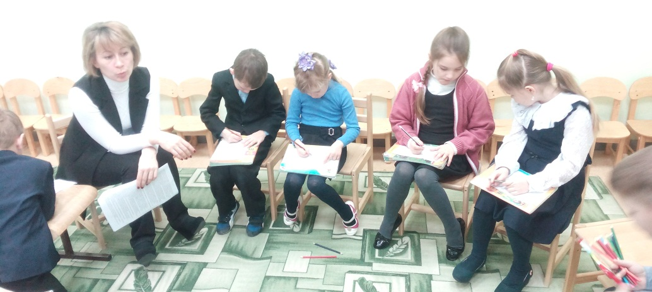
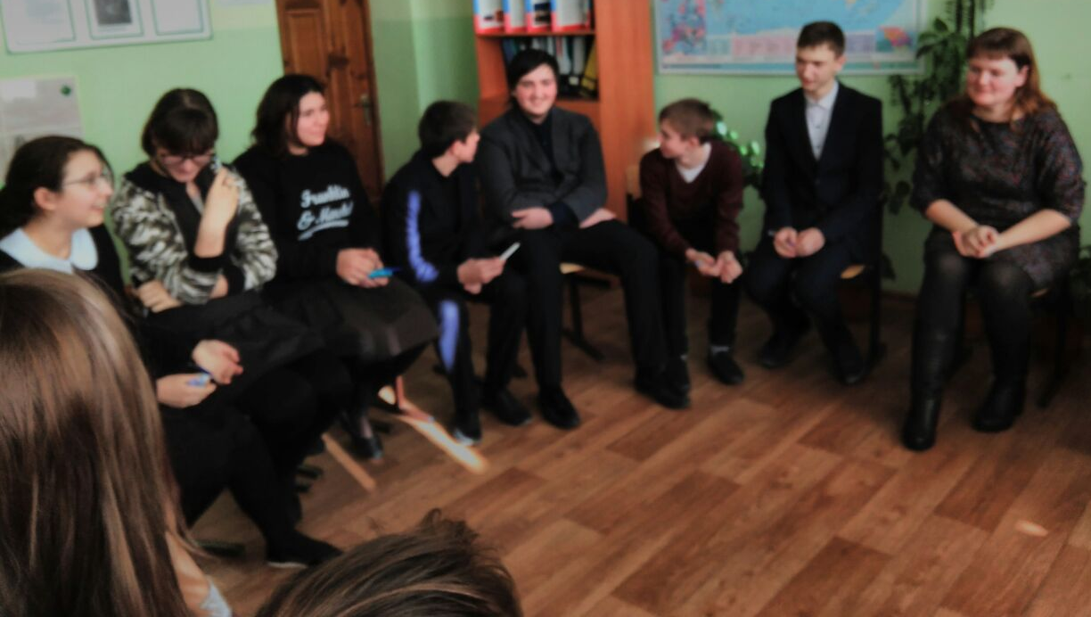
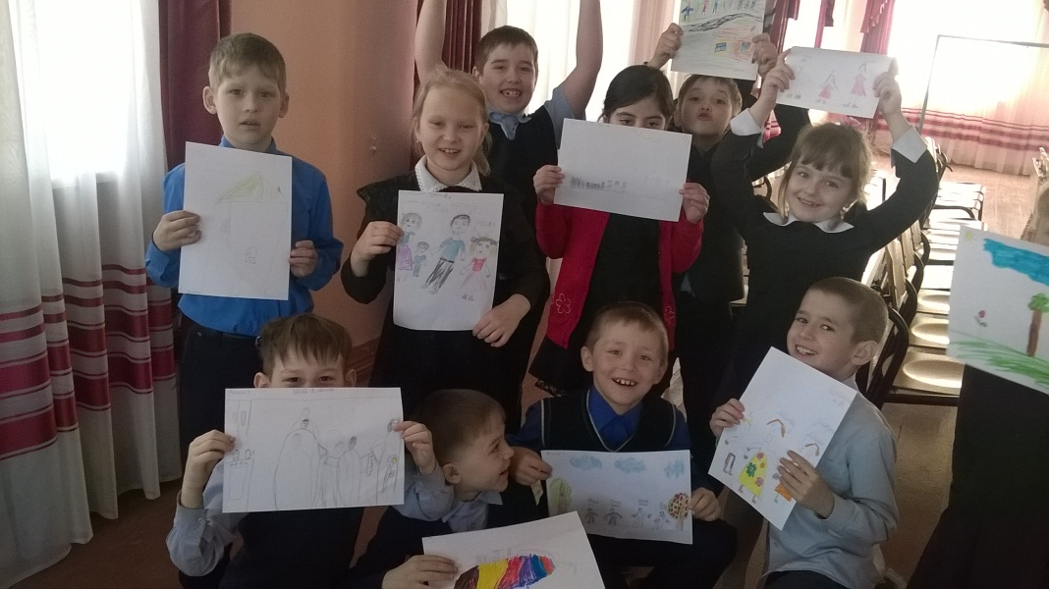
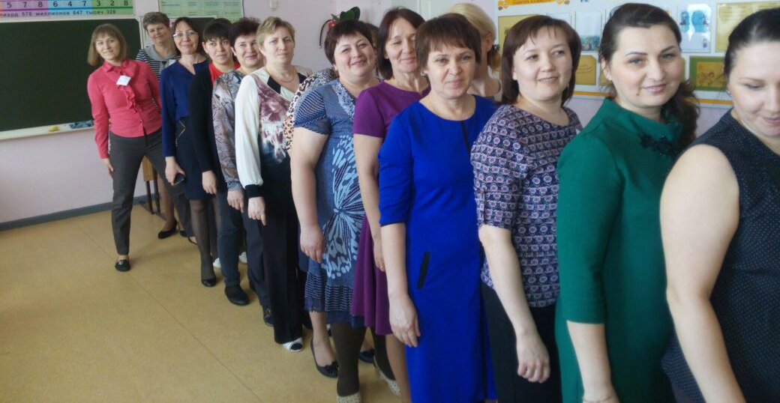
Психологический десант

Slide 10
Задачи на 2017-2018 учебный год
Подобрать диагностический инструментарий для Мониторинга УУД для детей 3, 5 лет, младших школьников и апробировать его в январе 2018 года;
Подобрать диагностический инструментарий для выявления способных и одаренных детей и апробировать его в январе 2018г;
Создать на основе мониторинга базу данных по уровню развития каждого ребенка;
Разработать комплекс занятий с диагностическим инструментарием по профиориентации для учащихся 7-11 классов;
Внедрить программу «Жить здорово!» в образовательные организации района;
Активизировать работу по повышению психологической грамотности родителей, используя интерактивные формы работы.

